Slide 1
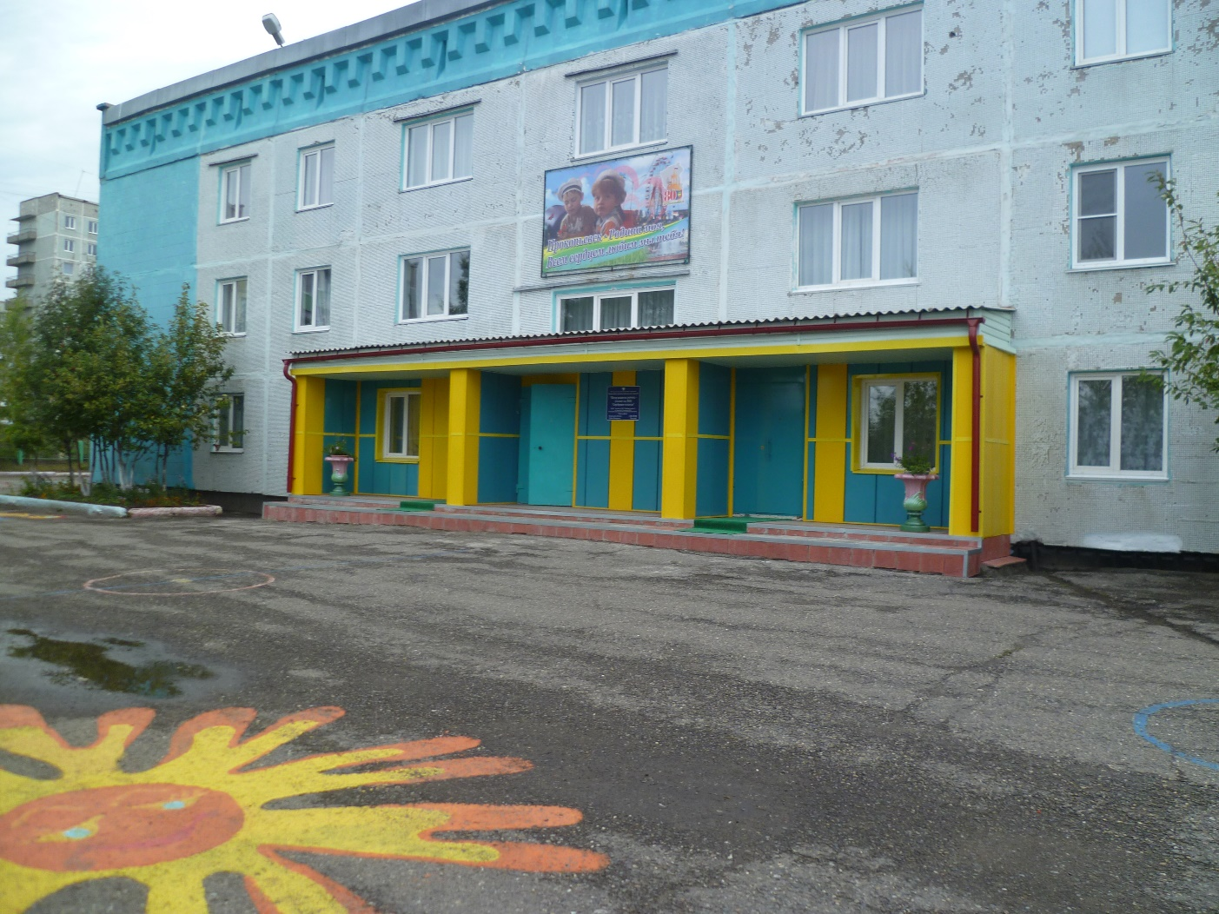
МБДОУ
«Детский сад 111»

Slide 2
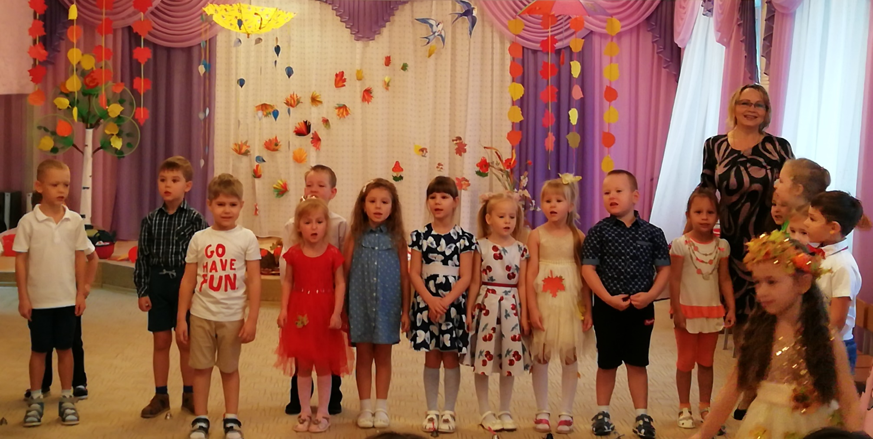
МУЗЫКАЛЬНЫЙ ЗАЛ

Slide 3
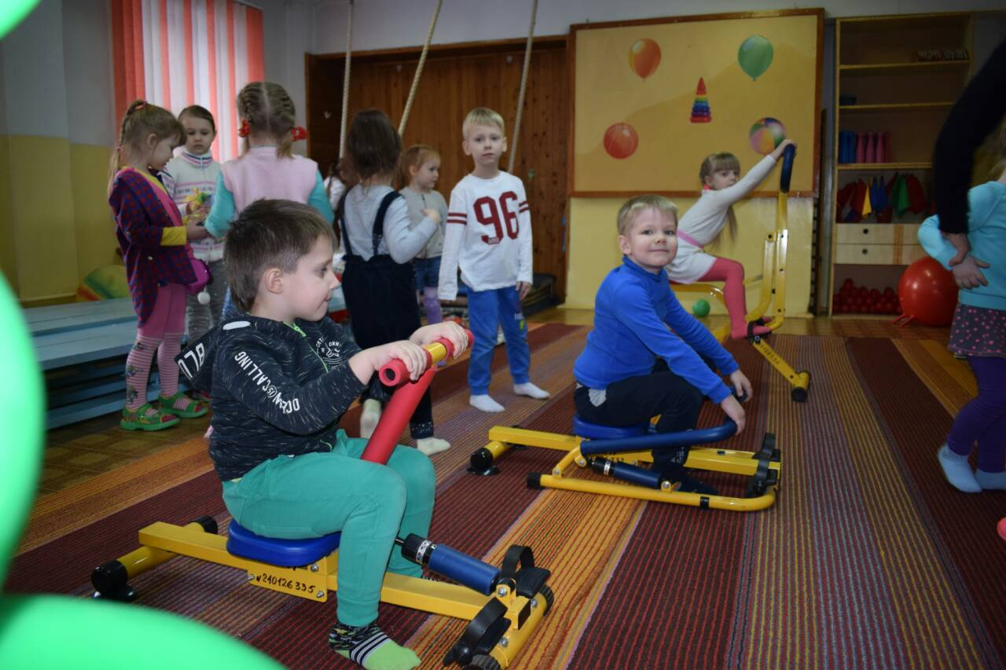
СПОРТИВНЫЙ ЗАЛ

Slide 4
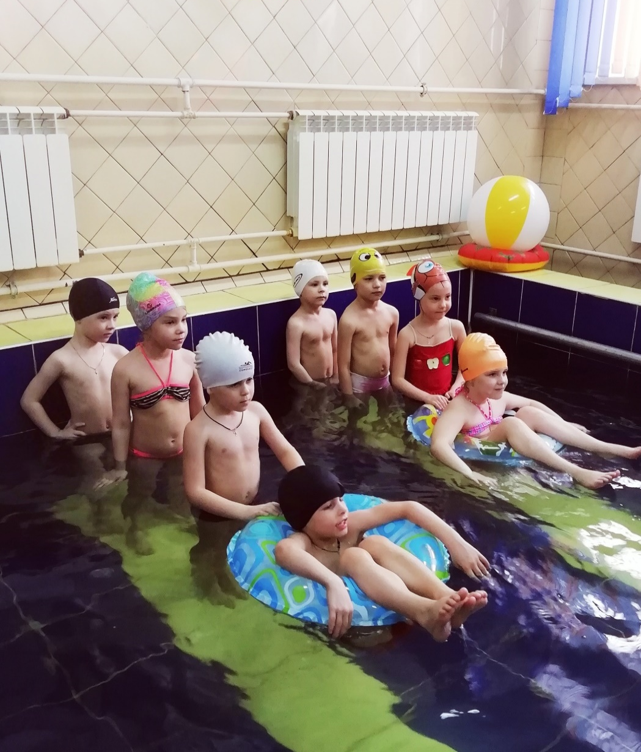
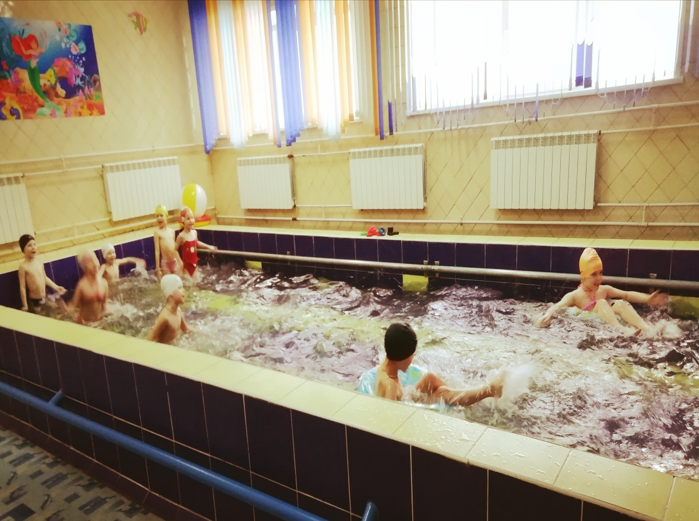
БАССЕЙН

Slide 5
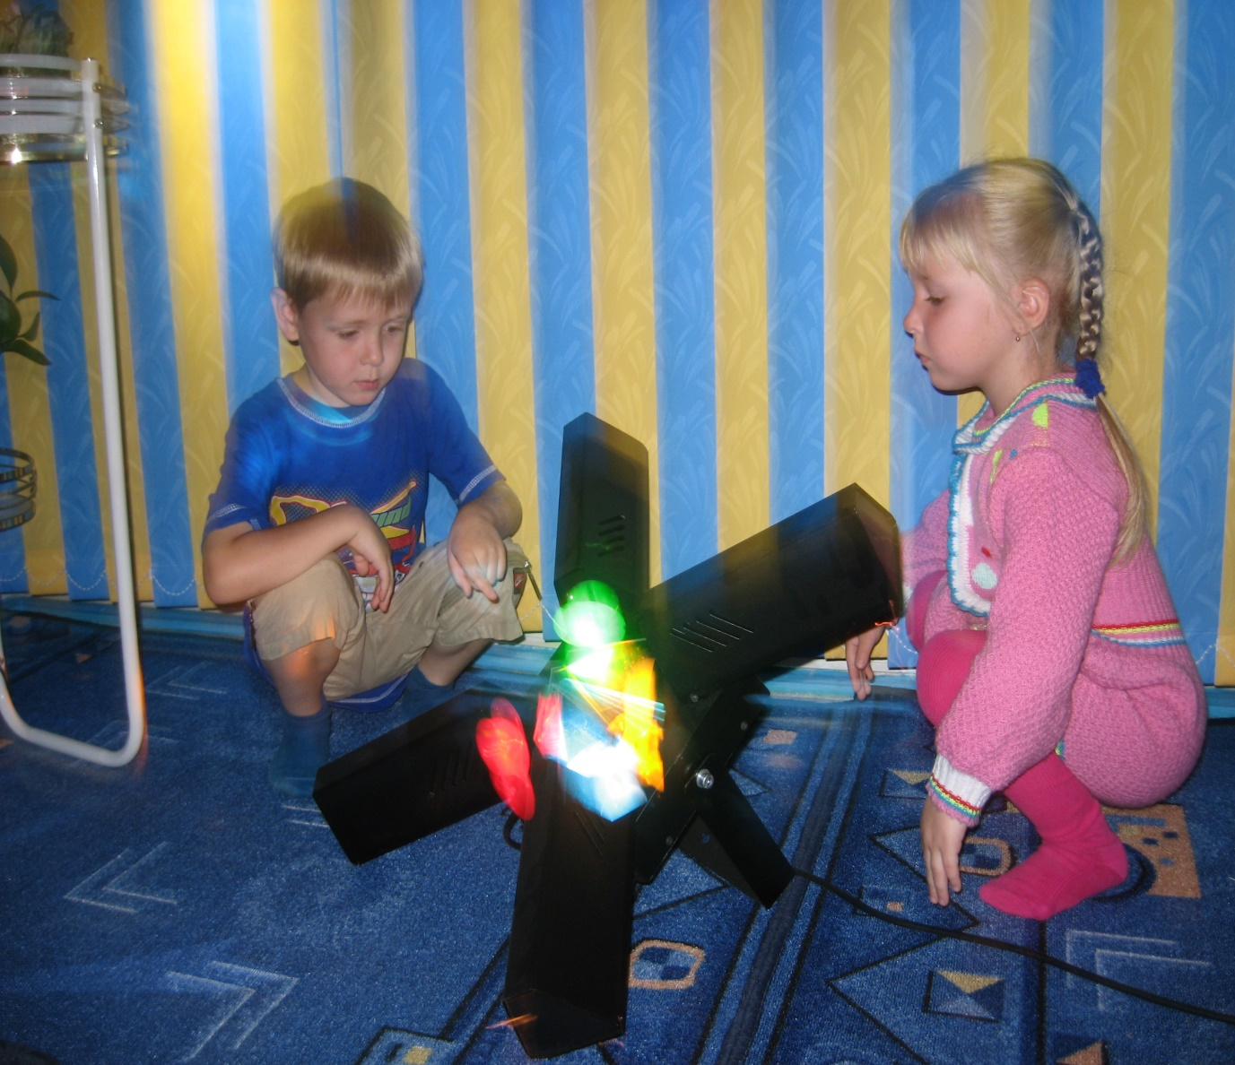
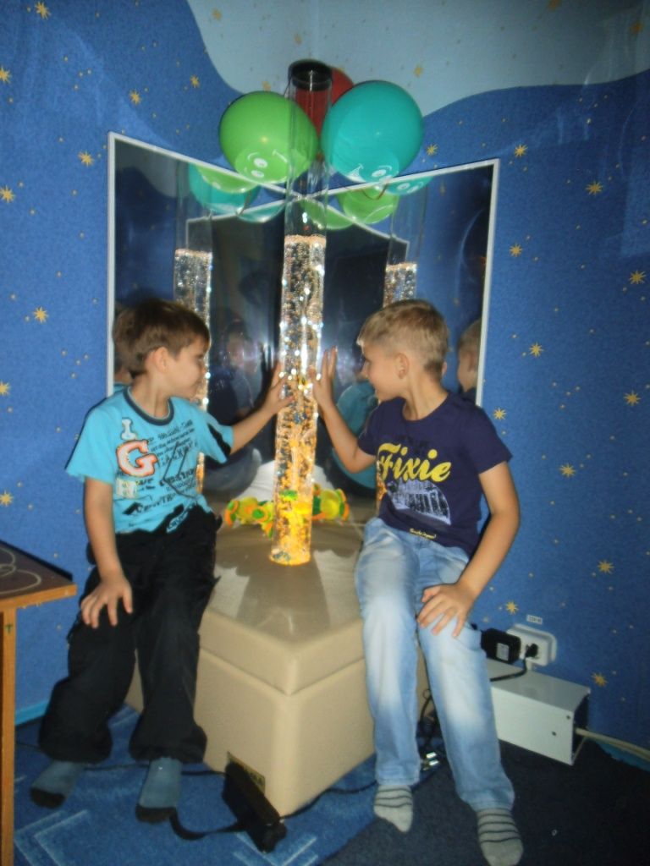
СЕНСОРНАЯ
КОМНАТА

Slide 6
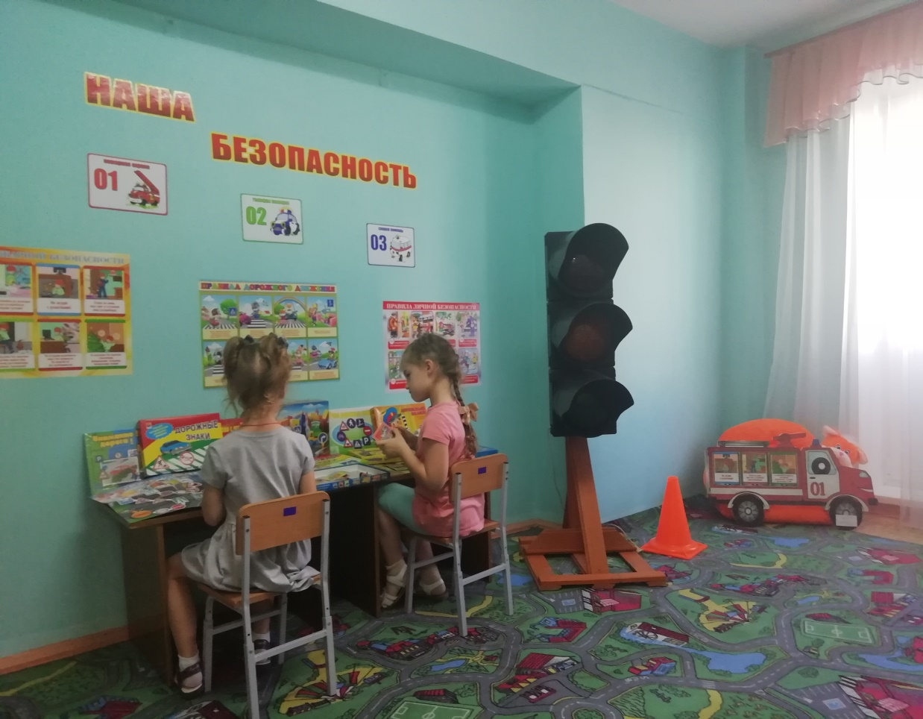
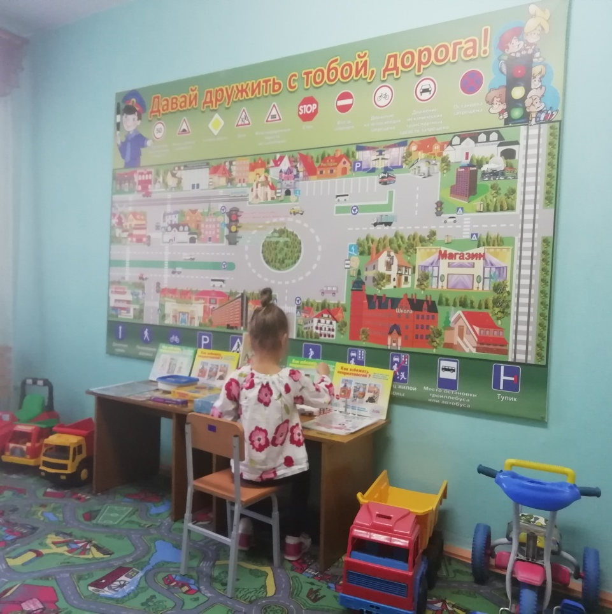
ЦЕНТР БЕЗОПАСНОСТИ

Slide 7
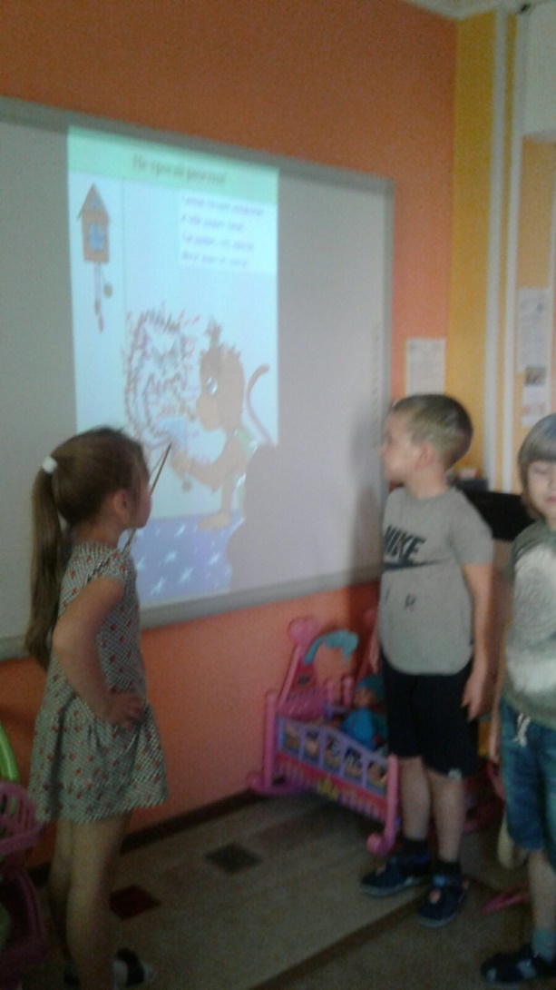
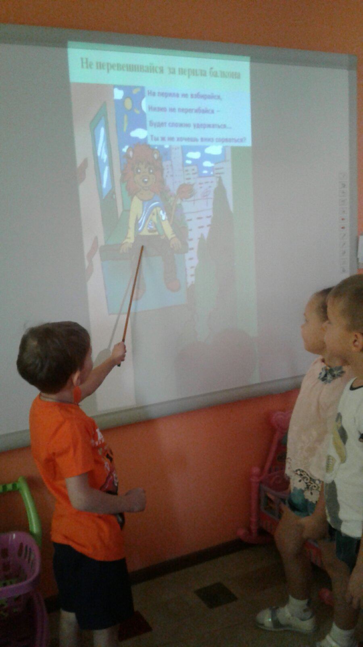
ИНТЕРАКТИВНАЯ
ДОСКА

Slide 8
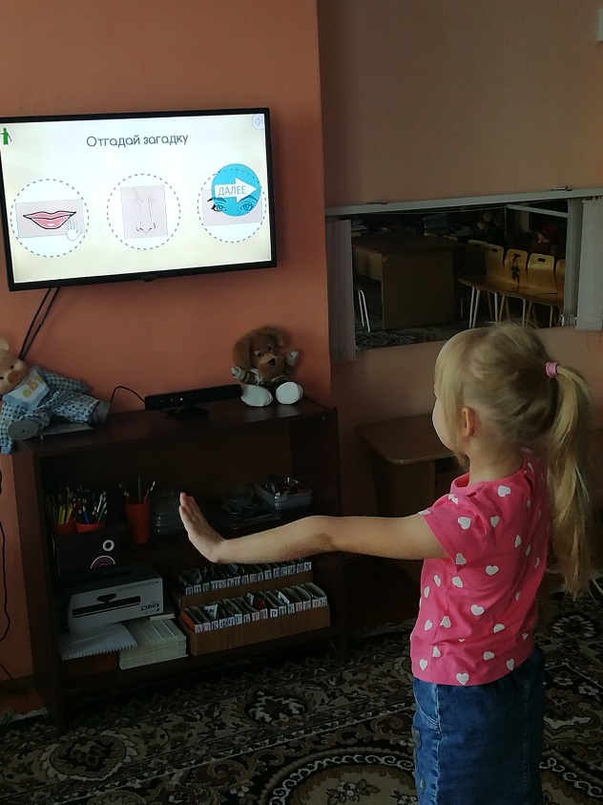
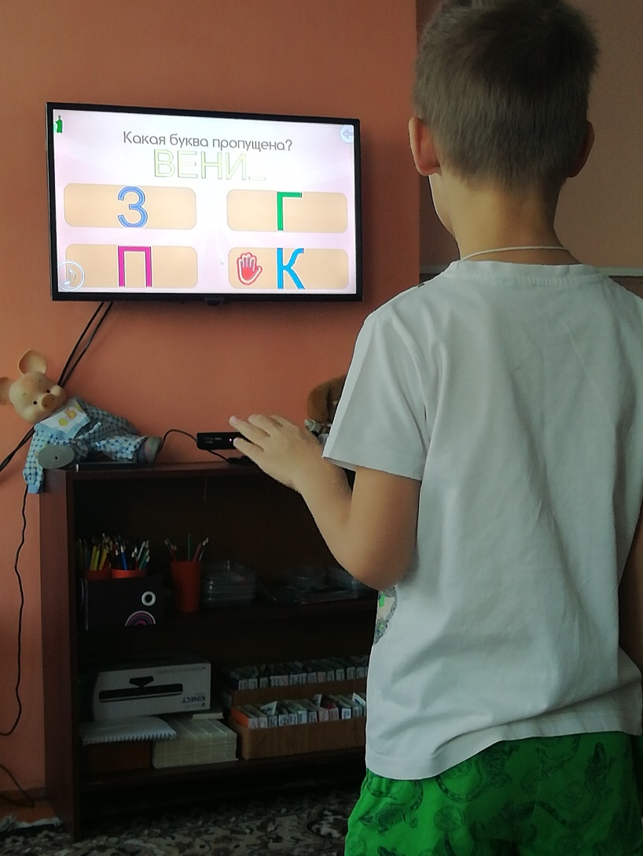
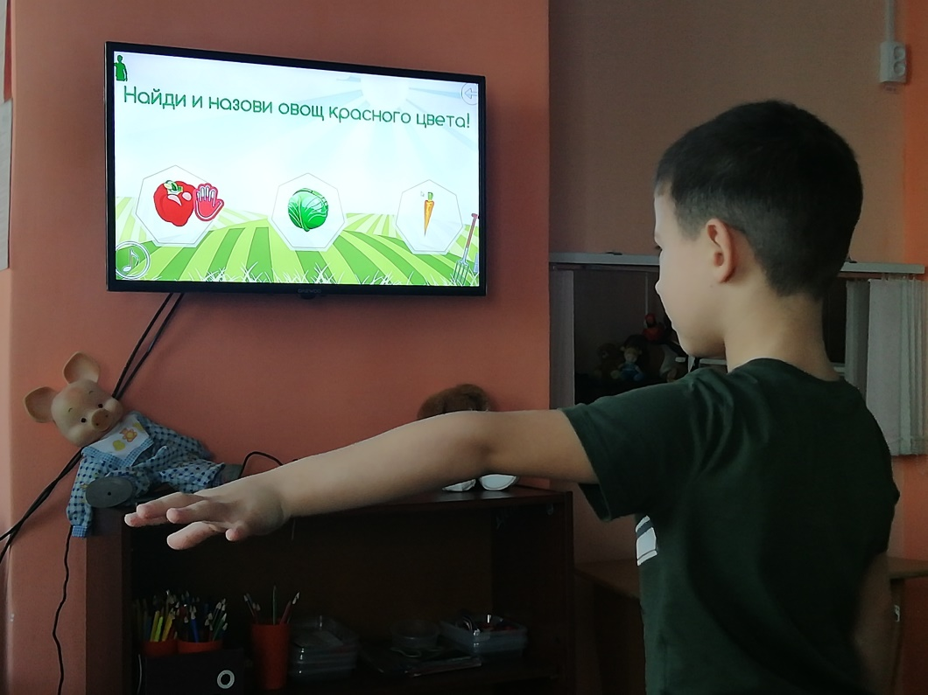
«РАЗВИВАЮЩИЙ КИНЕКТ»

Slide 9
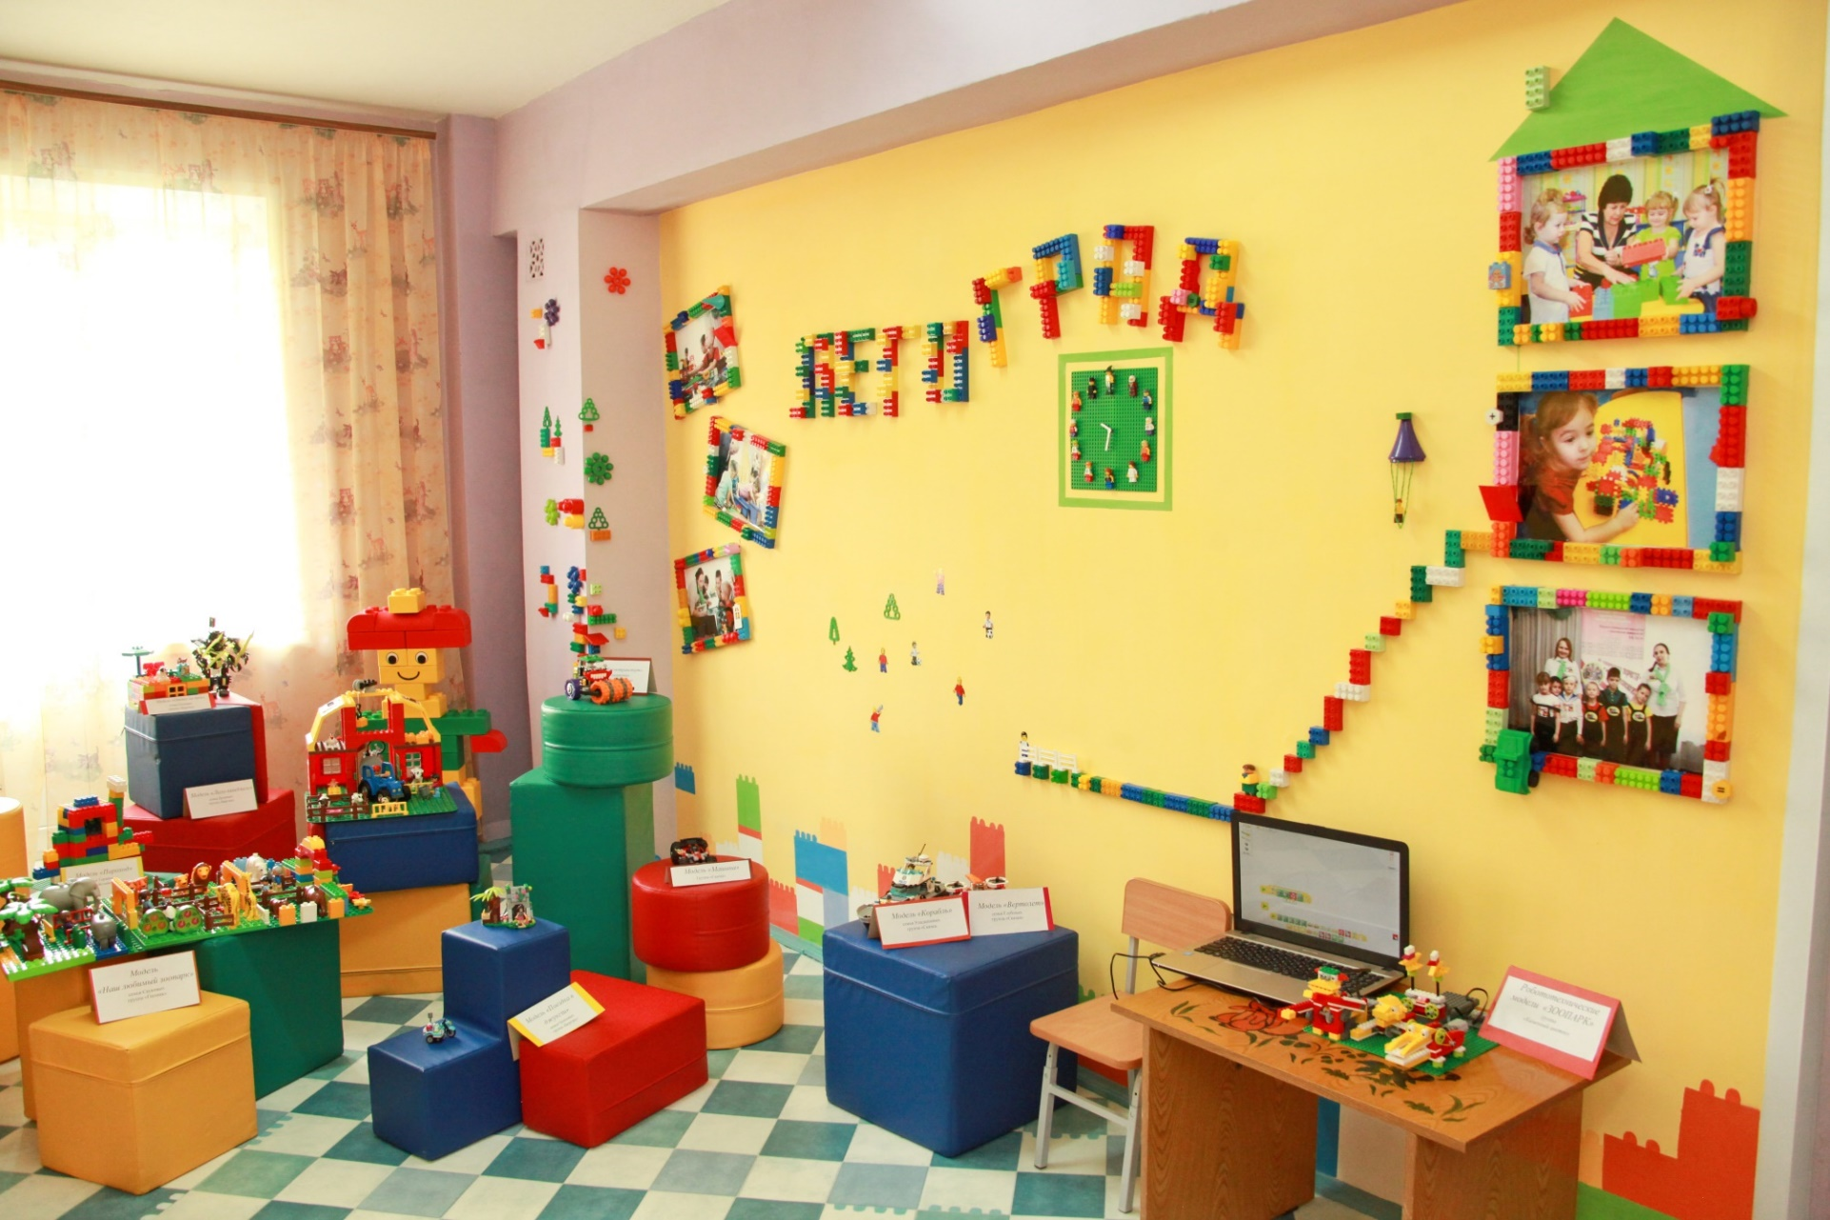
«ЛЕГОГРАД»

Slide 10
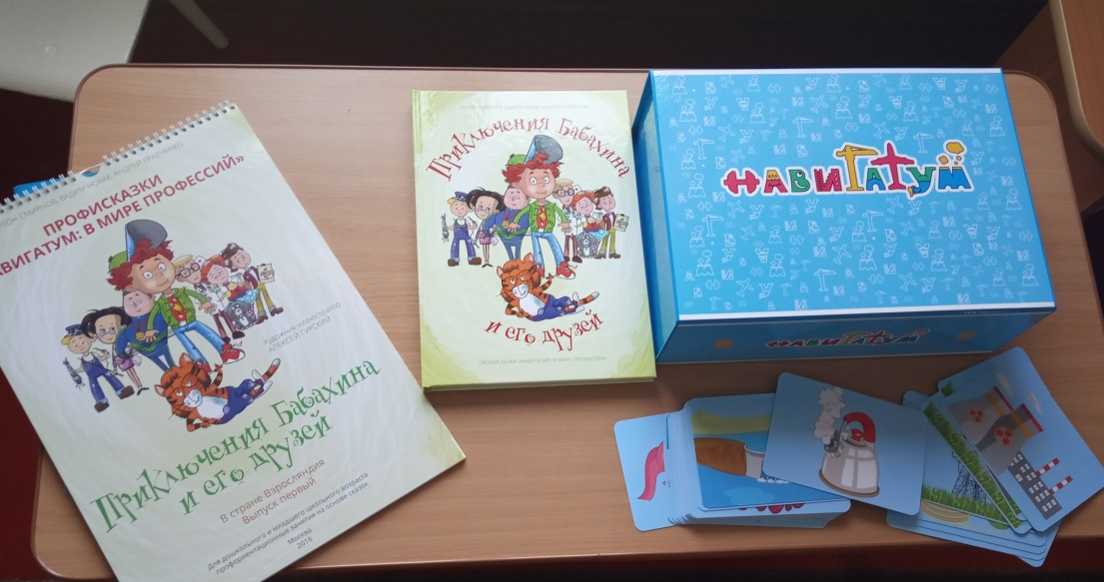
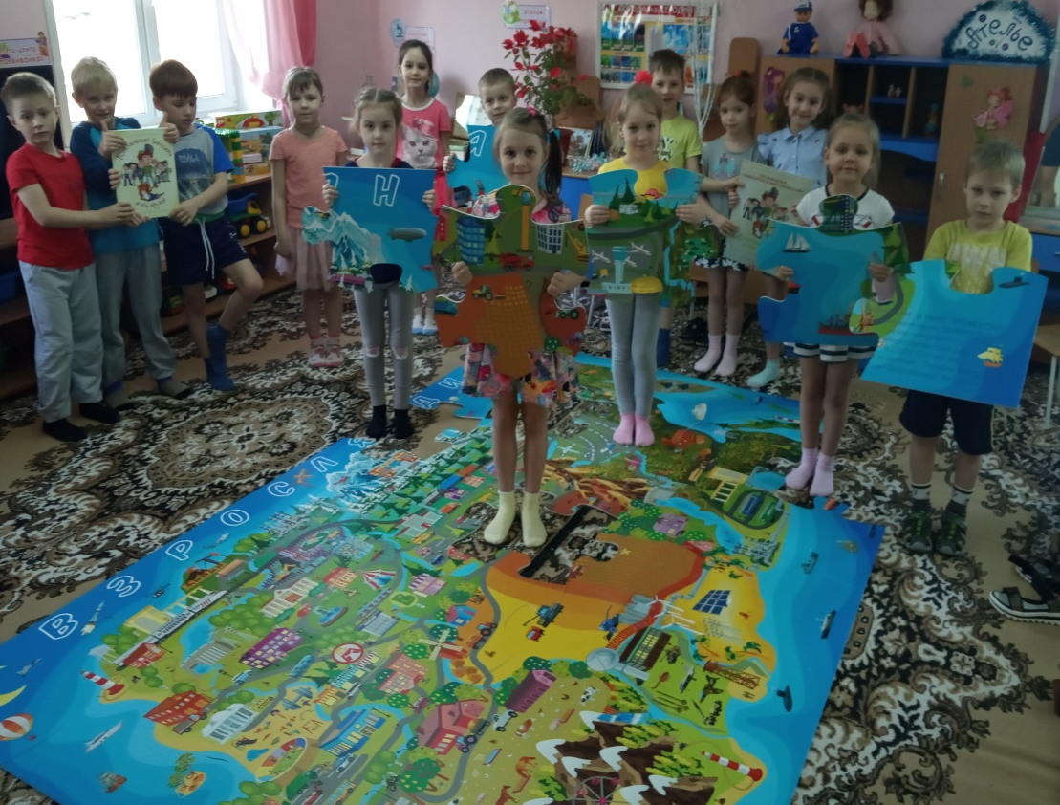
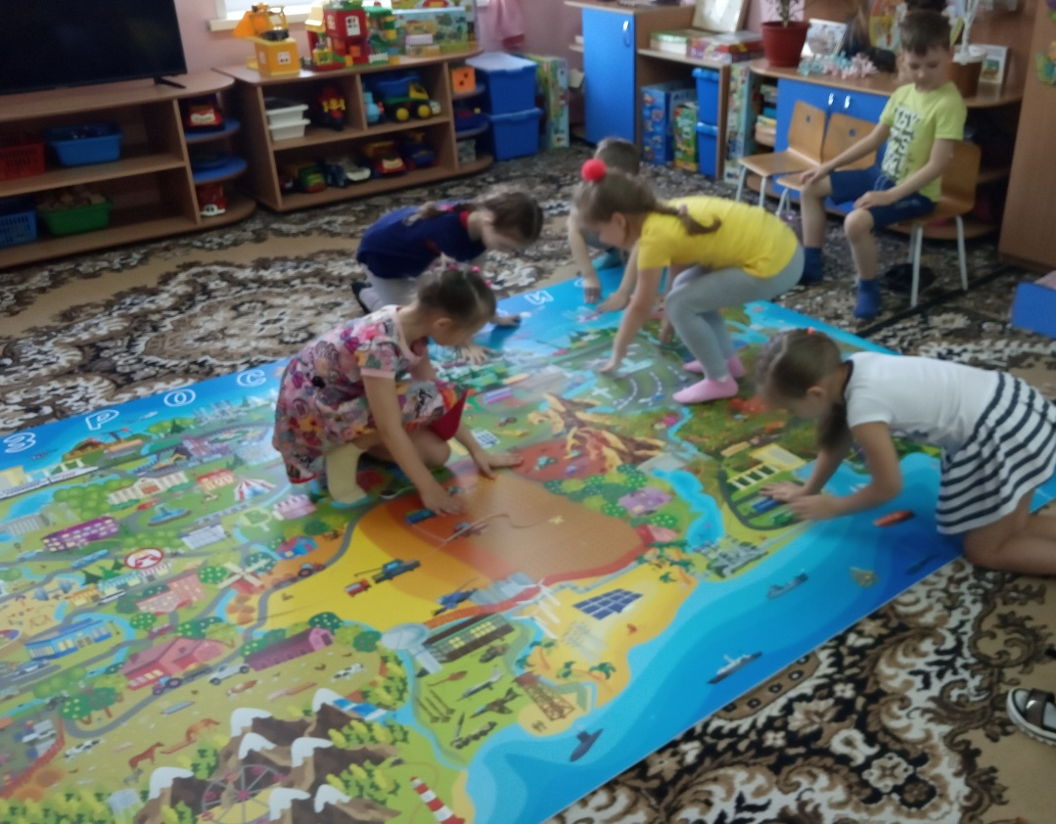
«НАВИГАТУМ»

Slide 11
ДО СВИДАНИЯ!
СПАСИБО ЗА ВНИМАНИЕ!

